Slide 1

E04 – "new Fans"
Föreläsning 4, HT2014
Skapa Objekt
Kurs:
1dv403 Webbteknik I
Johan Leitet

Slide 2

E04 – new Fans
Dagens agenda
Repetition
Nästlade funktioner
Variabelscope
Associativa arrayer
Konstruktorfunktioner
Metoder
Prototype
Åtkomstmönster - Publika medlemmar - Privata medlemmar - Priviligerade metoder

Slide 3

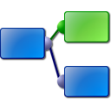
Repetition
Funktionsdeklaration:
function summera(tal1, tal2){
return tal1+tal2; }
Funktionsuttryck:
var summera = function(tal1,tal2){
return tal1+tal2; };
Notes:
Funktionsdeklaration kommer vi att använda för konstruktorfunktioner
Uttrycket är mycket viktigt att förstå

Slide 4
Repetition
var myInt = 12;
var myString = "Min Sträng";
var myArray = [12,14,15,15];
var myObject = {x:10, y:20};
var myFunction = function(x, y){ return x+y; };
Notes:
Kanske ska skriva denna istället. Lite förvirrande att förklara.

Slide 5
Repetition
var rect = {
width: 200,
height: 300,
area: function(){
return this.width * this.height;
}
};
console.log(rect.width);

Slide 6
Nästlade funktioner
function playGuitar(chord){
var strings = 6;
function stroke(){
var result = "Strokes "+strings+" strings with chord "+chord;
return result;
}
console.log(stroke());
console.log(result); // Fail, result undefined
}
playGuitar("G5");

Slide 7

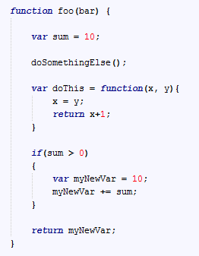
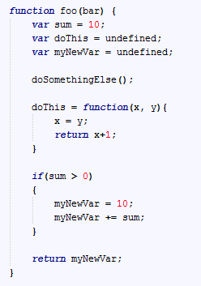
Variablers scope

Slide 8

Objekt
var member1 = {
name: "Jemaine",
birthYear: 1974
};
var member2 = {
"name": "Bret",
"birthYear": 1976
};
alert(member1.name); //Jemaine
alert(member1["name"]); //Jemaine
alert(member2.name); //Bret
alert(member2["name"]); //Bret
var prop = "name";
alert(member1[prop]); //Jemaine
alert(member2[prop]); //Bret

Slide 9

"Associativa arrayer"
member1["Home town"] = "Masterton";
alert(member1["Home town"]); // Masterton
alert(member1.Home town); // Fail
member1.filmography = {};
member1.filmography["film1"] = "Blood Suckers";
member1.filmography["film2"] = "Fizz";
member1.filmography["film3"] = "Tongan Ninja";
for(propName in member1.filmography){
alert(member1.filmography[propName]);
}
var i = 2;
alert(member1.filmography["film"+i]); // Fizz
var member1 = {
name: "Jemaine",
birthYear: 1974
};
Brukar kallas:
associativ array

Slide 10
var member1 = {
name: "Jemaine",
birthYear: 1974
};
var member2 = {
"name": "Bret",
"birthYear": 1976
};
...
var member42 = {
"name": "Murray",
"birthYear": 1974
};

Slide 11

Funktioner som konstruktorer
JavaScript har inte konceptet "klasser" som vi är vana att arbeta med.
I JavaScript kan istället samtliga funktioner instansieras som nya objekt:
function Robot(){
… return this; // Frivilligt
}
var robot1 = new Robot();
konstruktorfunktion
function Robot(arms, legs){
this.arms = arms; this.legs = legs;
}
var robot1 = new Robot(3, 2); var robot2 = new Robot(1, 2);
alert(robot1.arms); //3
Notes:
Att det är en konstruktor kan vi indikera genom att skriva första bokstaven i funktionsnamnet Versal.

Slide 12
Metoder
function Robot(arms, legs){
this.arms = arms; this.legs = legs; this.pokeHuman = function(){
return "it was dead. poked it with "+this.arms+" arms.";
};
}
var robot1 = new Robot(3, 2);
var robot2 = new Robot(2, 3);
alert(robot1.pokeHuman()); //it was dead. poked it with 3 arms.
Notes:
Problemet med ovanstående exempel är att varje instans av Robot kommer att innehålla sin egen implementation av metoden "pokeHuman" trots att denna är exakt likadan för både robot1 och robot2. Minneskrävande. Bättre är då att använda sig av prototypobjektet…

Slide 13
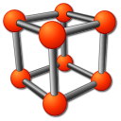
Prototype

Slide 14

Prototype
Robot
Robot Prototype
prototype
constructor
robot1 [[prototype]]

Slide 15

Prototype
function Robot(arms, legs){
this.arms = arms; this.legs = legs; }
Robot.prototype.pokeHuman = function(){
return "it was dead. poked it with "+this.arms+" arms.";
};
var robot1 = new Robot(6, 2);
alert(robot1.pokeHuman()); //it was dead. poked it with 6 arms.
På prototypobjektet lägger vi: Metoder Konstanta egenskaper
Notes:
Observera att om man lägger en egenskap på prototypeobjektet och uppdaterar den via en instans:
A.prototype.p = 1;
a.p++;
så kommer prototypens egenskap att vara orörd och värdet kopieras till objektet a där det skapas en egen egenskap och:
alert(a.p); // 2
alert(b.p); // 1

Slide 16
constructor
function Robot(arms,legs){...}
Robot.prototype.doBinarySolo = function(){
alert ("1 0 1 0 0 1 0 1 1 1 0 0 1 0 1 0 0 1 0 1");
};
var bot1 = new Robot();
// bot1.constructor (hittas på prototypen) pekar på // funktionen Robot
alert(bot1.constructor == Robot); //true
// Detta innebär att vi kan skapa nya objekt
// utifrån egenskapen:
var bot2 = new bot1.constructor();

Slide 17

Klassegenskaper och -metoder
function Robot(arms, legs){
this.arms = arms;
this.legs = legs;
}
Robot.LAW1 = "A robot may not injure a human being or, through inaction, allow a human being to come to harm.";
Robot.LAW2 = "A robot must obey any orders given to it by human beings, except where such orders would conflict with the First Law.";
Robot.LAW3 = "A robot must protect its own existence as long as such protection does not conflict with the First or Second Law.";
var robot = new Robot(3, 2);
alert(Robot.LAW1); // "A robot…."
alert(robot.LAW1); // Undefined
alert(robot.constructor.LAW1); // "A robot..."

Slide 18



Åtkomstmönster
Douglas Crockfords åtkomstmönster:
Publika
medlemmar
Privata
medlemmar
Priviligerade metoder
Läs själv: http://www.crockford.com/javascript/private.html

Slide 19


Publika medlemmar
function Robot(arms, legs){
this.arms = arms; this.legs = legs;
this.killHumans = false; }
Robot.prototype.pokeHuman = function(){
return "it was dead. poked it with "+this.arms+" arms.";
};
var robot1 = new Robot(6, 2);
alert(robot1.pokeHuman()); //it was dead. poked it with 6 arms.
alert(robot1.legs); //2
alert(robot1.killHumans); // false

Slide 20

Privata medlemmar
function Robot(arms, legs){
this.arms = arms;
this.legs = legs;
var killHumans = true;
this.killHumans = false;
this.getArms = function(){return arms;} }
Robot.prototype.pokeHuman = function(){
return "it was dead. poked it with "+this.arms+" arms.";
};
var robot1 = new Robot(6, 2);
alert(robot1.pokeHuman()); //it was dead. poked it with 6 arms.
alert(robot1.legs); // undefined
alert(robot1.killHumans); // false

Slide 21

Priviligerade metoder
Publika metoder kommer tyvärr inte åt privata medlemmar
function Robot(arms, legs){
var killHumans = true;
this.killHumans = false;
this.getArms = function(){return arms;}
this.start = function(){
if(killHumans){console.log("Kill all humans");} }
}
var robot1 = new Robot(6, 2);
if(robot1.killHumans === false) { alert(robot1.start());
}

Slide 22

Problem med privata
Privata metoder kommer tyvärr inte åt publika egenskaper (this)
function Robot(arms, legs){
this.getArms = function(){return arms;}
// Privata metoder kommer inte åt publika egenskaper
var that = this;
var armYourself = function(){
alert("All "+this.getArms()+" arms are armed.");
alert("All "+that.getArms()+" arms are armed.");
};
armYourself();
}
var robot1 = new Robot(6, 2);

Slide 23


Getter och Setters
function Robot(arms, legs){
// Getters
this.getArms = function(){return arms;};
this.getLegs = function(){return legs;};
// Setters
this.setArms = function(_arms){arms = _arms || 0;};
this.setLegs = function(_legs){legs = _legs || 0;};
// Anropa setters när konstruktorn anropas
this.setArms(arms);
this.setLegs(legs);
}
Robot.prototype.pokeHuman = function(){
return "it was dead. poked it with "+this.getArms()+" arms.";
};
robot1 = new Robot(5);
alert(robot1.getLegs()); // 0
robot1.setLegs(4);
alert(robot1.getLegs()); // 4

Slide 24
toString och valueOf
function Robot(arms, legs){
...
}
Robot.prototype.toString = function(){
return "I am a robot with "+this.getArms()+" arms and "+this.getLegs()+" legs.";
};
Robot.prototype.valueOf = function(){
return this.getArms() + this.getLegs();
};
var robot1 = new Robot(6, 2);
var robot2 = new Robot(2, 2);
alert(robot1); // I am a robot with 6 arms and 2 legs.
alert(robot1+robot2); // 12 (8+4)

Slide 25
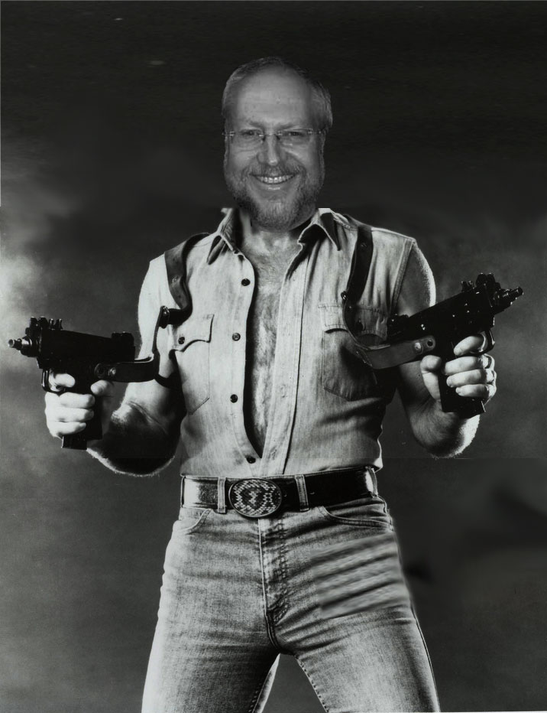
God wanted his prototype to be Douglas Crockford, but Douglas Crockford refused
Källa: http://twitter.com/crockfordfacts

